Slide 1
SIMBOLISASI DAN GENERALISASI DAN PROYEKSI

Slide 2
Simbolisasi
Sebuah tanda atau gambar yang mewakili dari berbagai bentuk dan tampak yang ada permukaan bumi sehingga terdapat pada lokasi atau simbol yang telah ditempatkan sesuai pada peta utama dan yang telah ditempatkan pada legenda.

Slide 3
Fungsi Simbol pada peta
Untuk mengganti dan mewakili dari beberapa objek dalam penggunaan pada peta.

Slide 4
Syarat Simbol Peta
Sederhana
Mudah digambar
Mudah dibaca
Mencerminkan data dengan teliti
Berbentuk seragam dalam suatu peta ataupun peta seri
Bersifat umum

Slide 5
Klasifikasi Data untuk Simbol
Data Kualitatif
Data Kuantitatif

Slide 6
Jenis Simbol
Berdasarkan Wujud:
Simbol Piktoral
Simbol Abstrak
Simbol angka dan Huruf

Slide 7
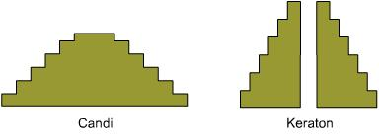
Jenis Simbol
a. Simbol Budaya
merupakan simbol yang mewakili kehidupan budaya, seperti jalan, rel, kota dan lain sebagainya.

Slide 8
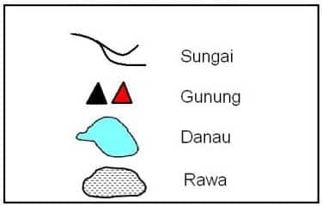
b. Simbol Alam
merupakan salah satu simbol yang mewakili tampak alam, seperti sungai, gunung, danau dan lain sebagainya.

Slide 9
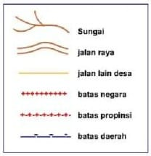
c. Simbol Garis
data geografis untuk mewakili sebuah hubungan diantaranya adalah jarak, sungai, jalan, rel dan batas wilayah.

Slide 10
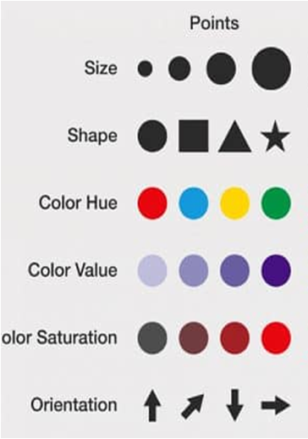
d. Simbol Titik
merupakan tempat yang digunakan untuk mewakili sebuah objek-objek. seperti, kota, gunung dan lain sebagainya.

Slide 11
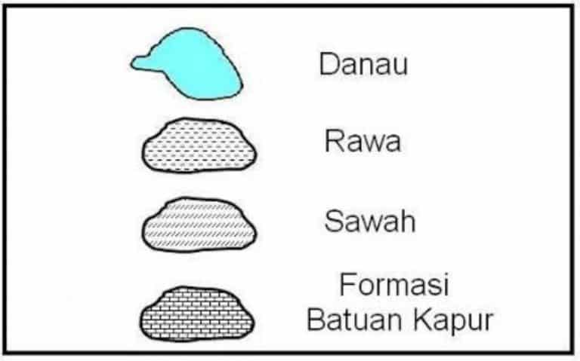
e. Simbol Area
suatu tempat yang tertentu yang digunakan untuk mewakili suatu luas wilayah seperti, danau, rawa, gurun dan hutan.

Slide 12
Generalisasi Peta
Memilih dan menyerdehanakan penyajian unsur-unsur permukaan bumi diatas peta yang berhubungan dengan sakala dan tujuan peta (kepentingan unsur tertentu) yang akan di buat.
Unsur-unsur yang akan di sajikan di atas peta. Semakin kecil skala peta maka semakin besar proses generalisasi.

Slide 13
Generalisasi peta terjadi karena :
ketidakmungkinan peta menyajikan seluruh informasi muka bumi
skala yang diperbesar

Slide 14
Hal yang harus diperhatikan dalam penyajian peta:
objek- objek yang penting harus ditonjolkan.
Perbedaan dalam bentuk harus jelas.
Harus di hindari reduksi kontras yang disebabkan karena pencetakan warna muda dan penyinaran yang lemah.
Harus diperhatikan kemudahan dalam proses produksinya.

Slide 15
Macam-macam Generalisasi Peta
1 .Generalisasi Geometris
penyederhanaan bentuk, eksagerasi (perbesaran) dari unsur-unsur, dan pergeseran (displacement) dari unsur-unsur sebagai akibat dari eksagerasi.

Slide 16
2. Generalisasi Konsep
Generalisasi konsep tidak dilakukan oleh kartografer melainkan oleh orang yang mengetahui tentang subyek tersebut. Prosesnya terdiri dari klasifikasi dan kombinasi.
Contoh : untuk peta tanah (soil map) bila terdapat 20 macam klas tanah akan disederhanakan klas tanahnya pada peta yang lebih kecil skalanya.

Slide 17
Aspek-aspek generalisasi
1. Menyeleksi (pemilihan)
Unsur yang akan disajikan disesuaikan dengan maksud dan tujuan pembuatan peta serta skala peta yang dikehendaki.

Slide 18
2. Penyederhanaan
Jika terdapat unsur yang terlalu kecil, serta sulit untuk disajikan dengan detail yang cukup, maka unsur tersebut perlu disederhanakan. Contoh: pada peta topografi 1 : 5.000 umumnya rumah atau gedung deperlihatkan dalam bentuk yang sebenarnya, sebaliknya pada peta 1 : 30.000 bentuk rumah dan gedung disajikan secarah kelompok, bahkan bangunan seperti rumah ibadah di sajikan dalam bentuk symbol.

Slide 19
3. Menghilangkan (omittance)
Beberapa unsur dipermukaan bumi yang dianggap tidak penting perlu dihilangkan tanpa merusak kejelasan isi peta dengan pertimbangan faktor skala dan keadaan asli dari permukaan.

Slide 20
4. Eksagerasi (exaggeration)
Suatu teknik pembebasan dalam penyajian suatu unsur pada peta yang dihubungkan dengan ukuran sebenarnya dari suatu unsur dalam skala tertentu dari peta. Contoh: jalan dengan lebar 10 meter jika di gambar pada peta skala 1 : 50.000 maka sebenarnya ukuran lebar jalan pada peta adalah 0,2mm. garis tersebut terlalu kecil sehingga tidak jelas bahkan dapat tertutup dengan detail-detail yang lain. Agar terlihat denga jelas maka dibuat dengan mempertebal garis jalan tersebut.

Slide 21
5. Pergeseran (Displacement)
Akibat eksagerasi akan berpengaruh terhadap unsur-unsur yang lain. Seperti jalan atau unsur tertentu yang mengalami eksagerasi akan terjadi overlapping dengan unsur lain. Maka untuk menghindari tumpang tindih dilakukan pergeseran.

Slide 22
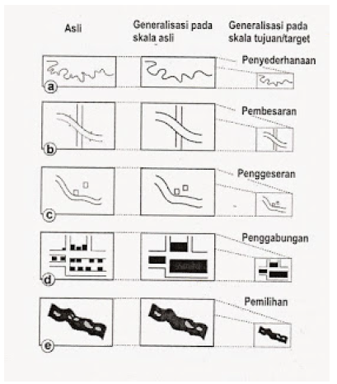

Slide 23
Petunjuk Untuk Generalisasi Peta
Memperhatikan maksud /tujuan peta
Memelihara sifat / karakter daerah
Memelihara tingkat generalisasi Adalah perlu untuk mengadakan generalisasi dengan tingkat yang sama untuk seluruh peta (series).

Slide 24
Cara Pelaksanaan Generalisasi Peta
Langsung, generalisasi dilakukan dengan menggunakan garis tipis pada peta asli yang telah dikecilkan dari peta dasar (base map). Kebaikan : pengaruh generalisasi dengan segera terlihat. Kejelekan : melakukan interpretasi pada skala kecil biasanya agak sukar bahkan terkadang tidak mungkin bila faktor pengecilan tersebut besar sekali.

Slide 25
2. Generalisasi dilakukan pada peta asli, yang dianggap sebagai peta dasar (base map), jadi menggunakan garis tebal.
Kebaikan : apa yang akan dihasilkan terlihat dengan jelas dan menggunakan garis tebal akan lebih mudah.
Kejelekan : agak sukar untuk membayangkan/menilai bagaimana hasil akhirnya (setelah diperkecil).

Slide 26
3. Generalisasi dilakukan pada skala perantara (intermediate scale).
Cara ini adalah yang terbaik, dalam hal ini ada dua pengecilan (reduction) yang diperlukan, yakni : pada peta asli dan kemudian setelah dilakukan generalisasi sebagai hasil akhir. Misal : peta 1 : 10.000 diperkecil menjadi 1 : 25.000 kemudian pada 1 : 25.000 dilakukan generalisasi, dikecilkan lagi menjadi 1 : 50.000. Cara (1) & (2) tersebut di atas digunakan pada pengecilan sekitar 1/4 - 1/5 kali. Bila melakukan generalisasi sampai 1/10 kali atau lebih, hasil dilakukan dulu pada skala perantara.

Slide 27
Proyeksi Peta
Sebuah cara untuk memindahkan garis paralel dan juga meridian atas globe atau bidang lengkung yang kemudian akan dipindahkan menuju ke bidang datar.
Syarat Proyeksi Peta.....?

Slide 28
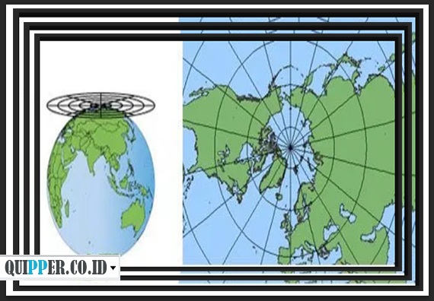
1. Proyeksi Peta Azimuthal
Proyeksi azimuthal bidang proyeksi berupa bidang datar dan menyinggung salah satu kutub. Daerah kutub dan sekitar kutub, cukup baik digambarkan dengan proyeksi ini karena tidak banyak kesalahan.

Slide 29
Ciri-ciri Proyeksi Zenithal/ azimuthal
Pada setiap garis bujurnya merupakan garis lurus yang berpusat pada suatu kutub.
Bentuk gambaran pada Garis lintang membentuk sebuah lingkaran yang konsentris yang mengitari kutub.
Sudut yang ada diantara garis bujur pada peta mempunayi ukuran yang sama.
Seluruh permukaan bumi berbentuk bulat seperti sebuah lingkaran pada saat digambar dengan proyeksi ini.

Slide 30
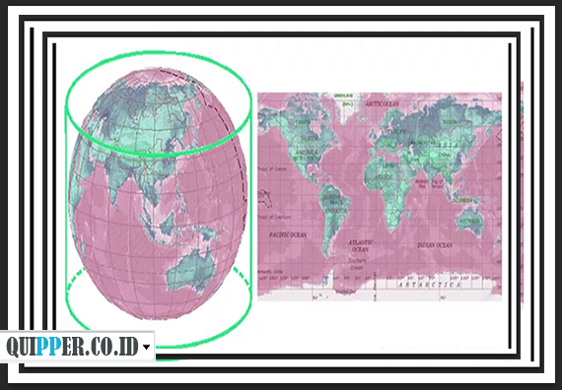
2. Proyeksi Peta Silinder
Proyeksi silinder bidang proyeksi menyinggung ekuator dan digunakan untuk di daerah di ekuator dan sekitar ekuator, karena kesalahan di daerah ini tidak ada atau sangat kecil.

Slide 31
Keuntungan P Silender
Bisa menggambarkan daerah yang sangat luas.
Bisa menerangkan gambaran daerah disekitar khatulistiwa.
Pada daerah kutub dengan menyerupai sebuah titik dapat digambarkan seperti layaknya garis lurus.
Apabila semakin mendekati kutub, maka akan semakin luas wilayahnya.

Slide 32
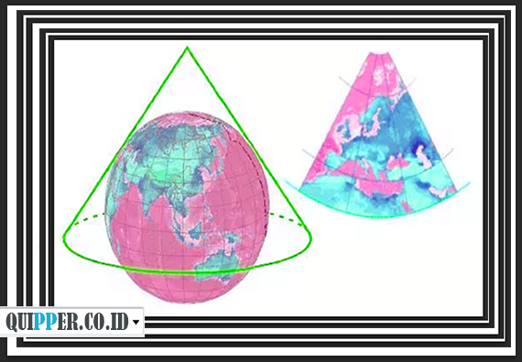
3. Proyeksi Peta Kerucut
Proyeksi kerucut bidang proyeksi berupa kerucut dan menyinggung salah satu paralel di sekitar lintang tengah dan baik digunakan di daerah ini karena kesalahan yang sangat kecil, sedang pada paralel singgung kesalahan tidak ada.

Slide 33
Segi sifat kebenaran
Proyeksi Ekuidistant yakni unsur jarak pada arah tertentu dipertahankan kebenarannya.
Proyeksi konformal atau ortomorfik yakni unsur bentuk dan arah dipertahankan kebenarannya.

Slide 34
3.Proyeksi Ekuivalent atau equal area yakni unsur luas tetap dipertahankan kebenarannya walaupun bentuknya sudah tidak sesuai lagi dengan sebanarnya.

